Slide 1
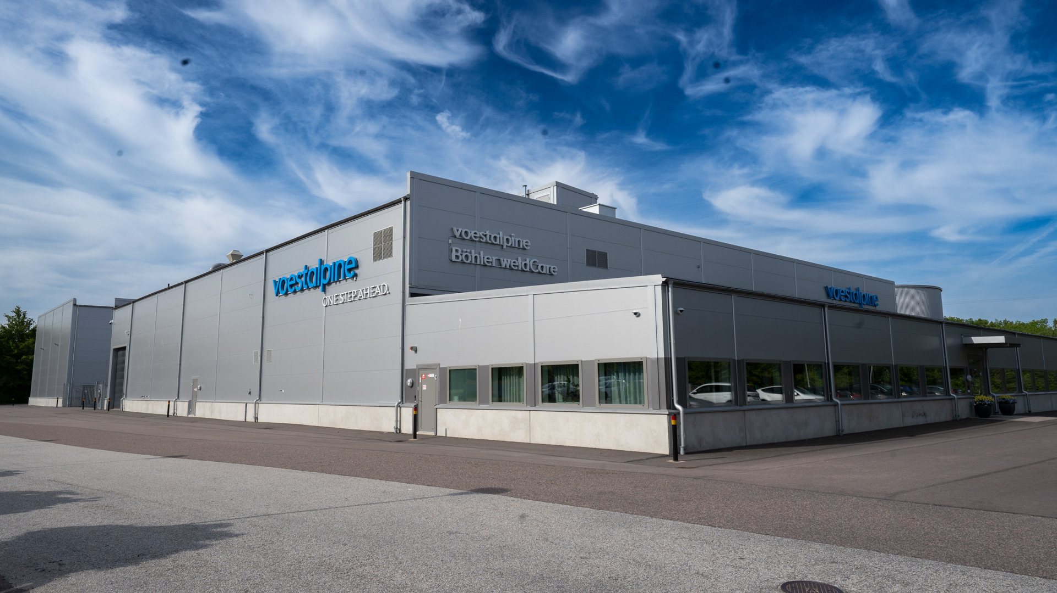
Chemia do trawienia i pasywacji dla profesjonalistów
29.10.2024, Centrum Konferencyjne Stadionu Śląskiego, Chorzów

Slide 2
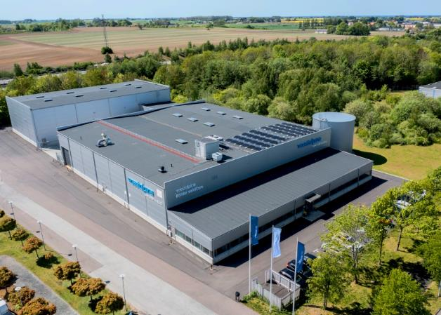
Malmo, Szwecja
Biura, produkcja oraz magazyn na 3.700 m2 w Malmö (Sweden)
Nowo otwarta fabryka: Marzec 2021
W pełni zautomatyzowana fabryka, neutralna dla środowiska. Zero emisyjna.
Centrum treningowe dla klientów

Slide 3
Korzyści ze współpracy z voestalpine weldCare
60 doświadczenia w produkcji środków do trawienia i pasywacji stali nierdzewnej
Neutralna dla środowiska fabryka
Kompletne portfolio
Zredukowana do minimów ilość lotnych związków No_{x}
Jeden z produktów w 100% neutralny dla środowiska i bezpieczny dla człowieka
Doskonała przyczepność i wysoka wydajność (m2/kg)
Opakowanie wysokiej jakości i bezpieczne w użytkowaniu
Konsultacje, szkolenia, prezentacje

Slide 4
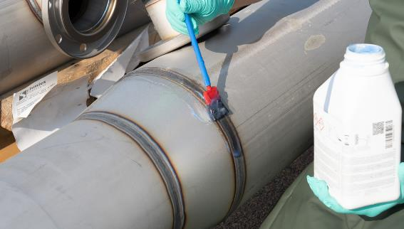
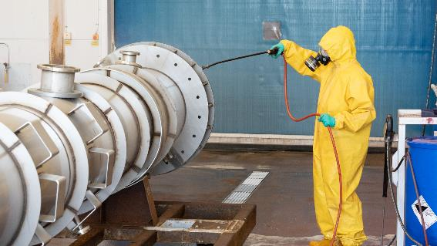
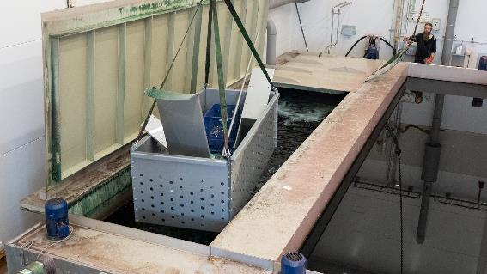
Proces trawienia oraz pasywacji
Paste/Gel: Tylko do spoin lub mniejszych obszarów
Warsztat mechaniczny, praca serwisowa, trawienie na miejscu
Spray: Większe obiekty, złożone konstrukcje, materiały mieszane
Większe gałęzie przemysłu lub firmy zajmujące się obróbką powierzchni, w przypadku dużych zbiorników magazynowych, trawienie na miejscu.
Kąpiel: Ekonomiczne, średniej wielkości obiekty, wiele małych obiektów.
Większe gałęzie przemysłu lub firmy zajmujące się obróbką powierzchni. Możliwości automatyzacji.

Slide 5
ETAP I – przygotowanie powierzchni
Aby przystąpić do procesu jakim jest trawienie, nanoszenie pasty / żelu trawiącego, zaleca się aby powierzchnia była wcześniej wyczyszczona chemicznie z pozostałości po obróbce metalu (stali czarnej) oraz różnego rodzaju związków organicznych. Wszelkie zabrudzenia mogą wpłynąć negatywnie na jakość trawienia i jego czas.
STOSUJEMY
Avesta Cleaner 401

Slide 6
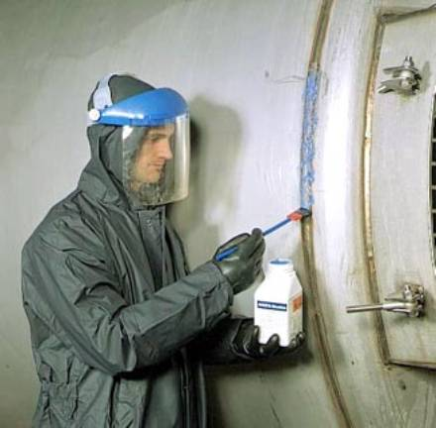
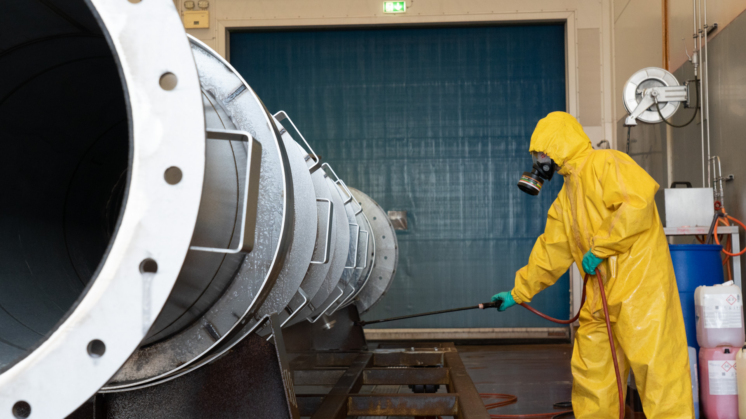
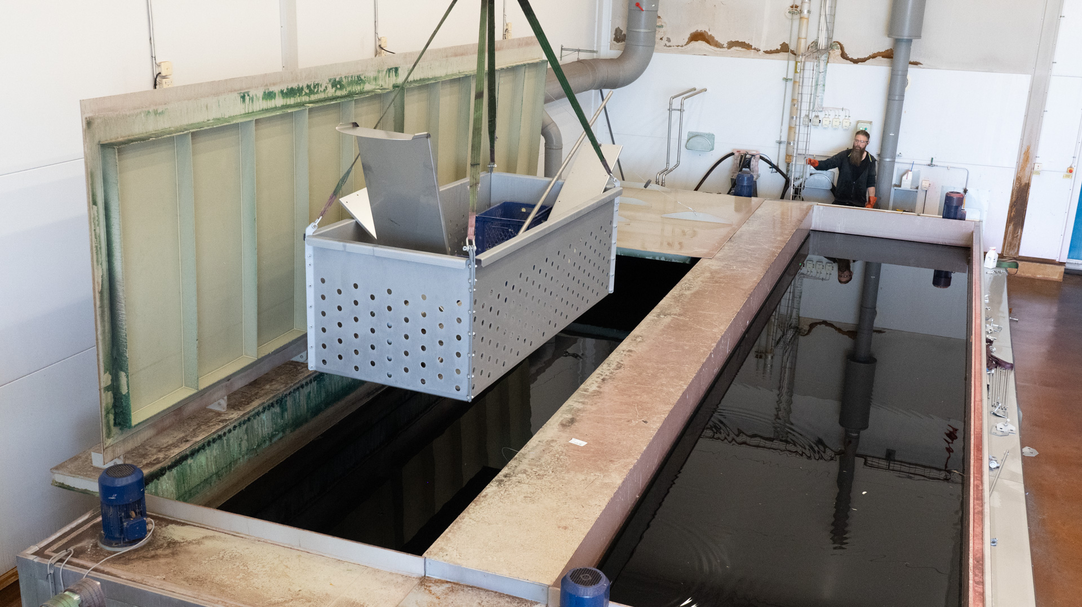
ETAP II – trawienie
W zależności od aplikacji do wytrawienia tj. typu urządzenia, jego gabarytów bądź też skomplikowanej budowy należy podjąć decyzję o doborze sposobu trawienia. Wyróżniamy trzy sposoby trawienia:
Ręcznie pędzlem kwasoodpornym
Natryskowo za pomocą odpowiedniej pompy do kwasu
Zanurzeniowo w wannie wypełnionej kwasem

Slide 7
ETAP II – 1. Pędzel kwasoodporny
Nanoszenie pasty / żelu ręcznie pędzlem kwasoodpornym, stosowane jest głównie do spoin oraz do małych powierzchni.
STOSUJEMY
Materiał | Zastosowanie
Avesta Basic Pickling Gel | Stal 304, temp. od 10 do 30 °C
Avesta BlueOne 130 | Stal 304/316, temp. poniżej 10 °C
Avesta RedOne 140 | Stal Duplex , temp. poniżej 0 °C

Slide 8
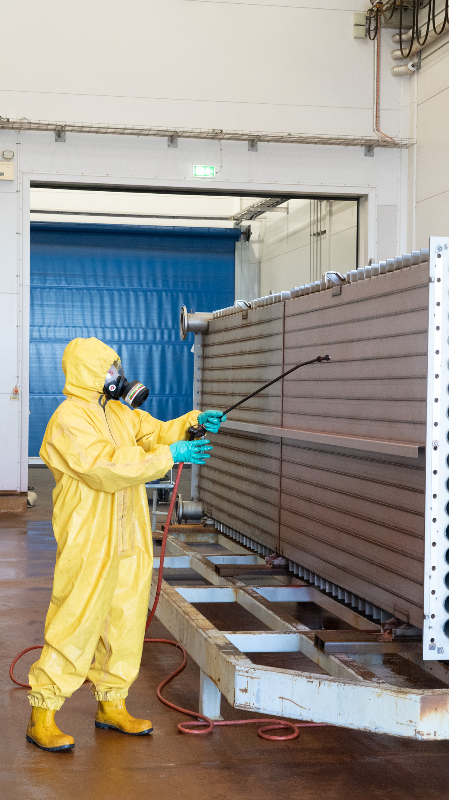
ETAP II – 2. Natrysk
Metoda ta polega na natryskiwaniu żelu trawiącego na duże powierzchnie. Należy pamiętać o stosowaniu odpowiedniej ochrony BHP.
STOSUJEMY
Materiał | Zastosowanie
Avesta GreenOne Spray | Odświeżenie powierzchni stali nierdzewnej lub kwasoodpornej
Avesta RedOne Pickling Spray 240 | Stal 304/316, temp. od 5 do 30 °C. Czas trawienia będzie uzależniony od gatunku stali oraz temperatury.
Avesta Duplex Spray | Stal 254 SMO, duplex, super duplex.

Slide 9
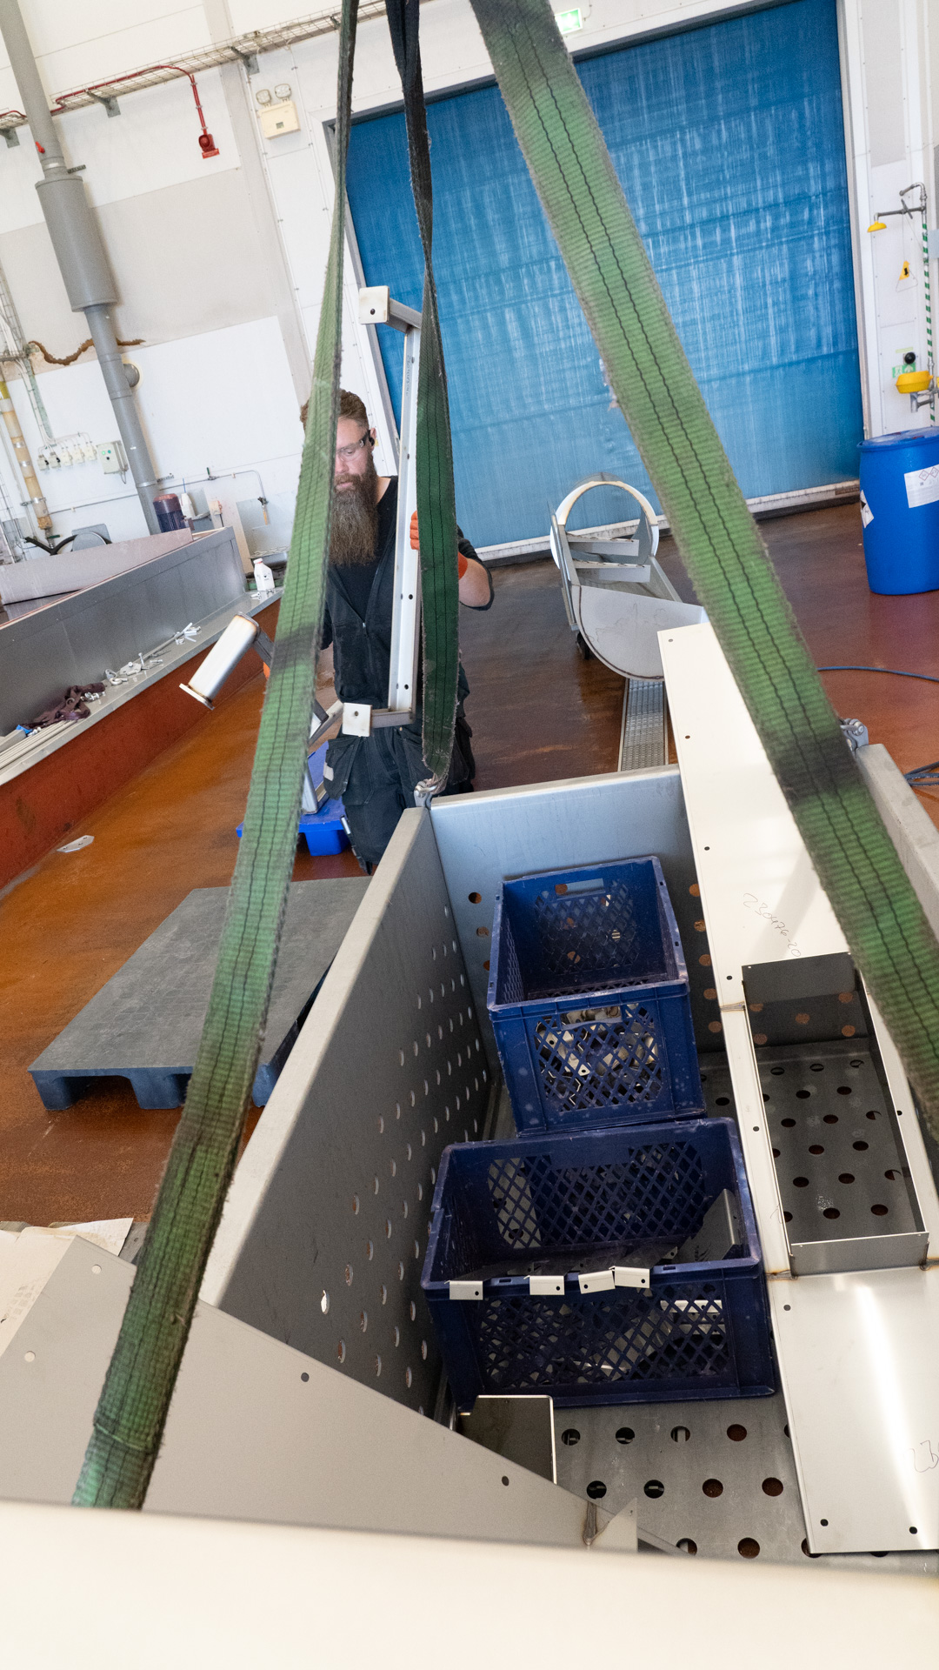
ETAP II – 3. Kąpiel zanurzeniowa
Kąpiel trawiącą wykonuje się w przeznaczonych do tego odpowiednich wannach przy zachowaniu odpowiednich warunków bezpieczeństwa.
STOSUJEMY
Materiał | Zastosowanie
Avesta Pickling Bath 302 | Stal 304/316, temp. od 0 do 30 °C. Czas trawienia będzie uzależniony od gatunku stali oraz temperatury. Dostarczany w formie koncentratu.

Slide 10
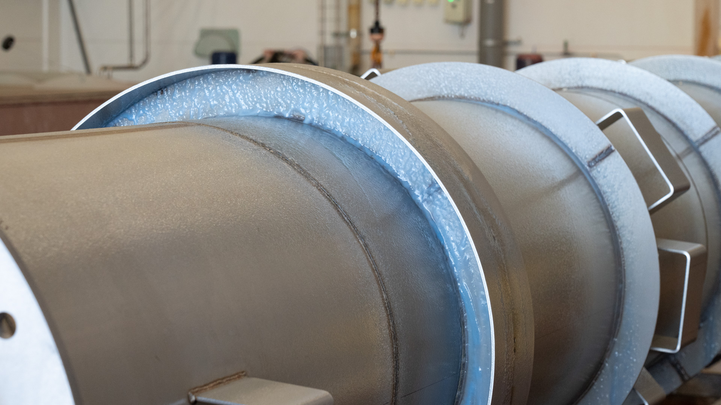
ETAP III – Pasywacja
Pasywacja jako ostatni etap procesu trawienia, jednak równie istotny jak poprzednie. Proces pasywacji utrwala efekt trawienia i chroni powierzchnię przed działaniem szkodliwych warunków zewnętrznych. Stal wysokostopowa sama możę wytworzyć warstwę pasywną, jednak proces trwa w zależności od sytuacji około 20 dni.
STOSUJEMY
Materiał | Zastosowanie
Avesta Passivator 601 | Na bazie kwasu azotowego, niebezpieczny dla otoczenia i toksyczny dla środowiska
Avesta FinishOne Passivator 630 | Na bazie wody utlenionej oraz kwasu cytrynowego, bezpieczny dla otoczenia i nietoksyczny dla środowiska.

Slide 11
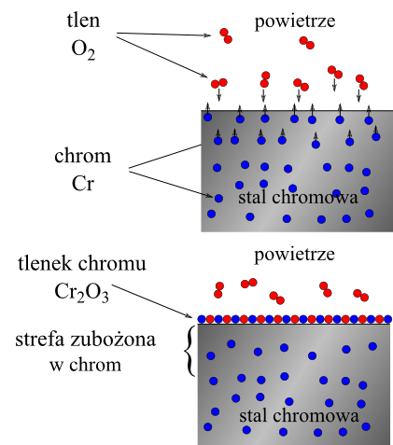
Warstwa pasywująca cd.
CHROM Cr
Chrom jest to dość aktywny chemicznie pierwiastek. Na powietrzu reaguje z tlenem i tworzy związek tlenku chromu(III) – pasywacja. Wskutek tej ochronnej warstewki tlenku, zabezpiecza on stal nierdzewną/kwasoodporną przed niekorzystnymi warunkami zewnętrznymi.
Chrom także pod wpływem stężonego kwasu azotowego(V) ulega pasywacji.

Slide 12
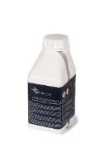
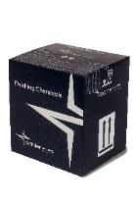
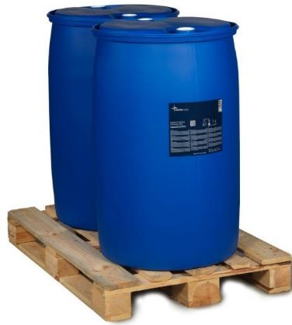
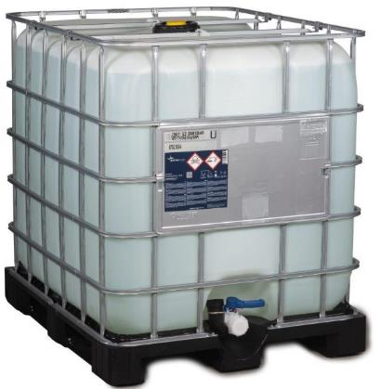
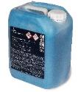
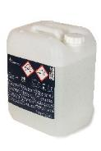
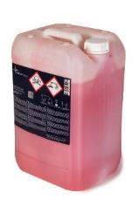
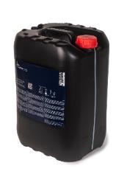
Kompletne portfolio – Różne Opakowania
2 L-bottles
10 L-drums
20 L-drums
25 L-drums
200 L-drums
1000 L-IBC

Slide 13
Produkty wolne od Nox oraz o obniżonej emisji NOx
jedyny dostawca produktów do trawienia, czyszczenia i pasywacji wolnych od NOx i o obniżonej emisji NOx (do 80 procent redukcji)
Laboratory test (Malmö Factory, 2021):
voestalpine Böhler Welding Pickling Spray 240 (po lewej) i produkt konkurencji (przestrzeń zamknięta). Różnica po 9 minutach pod względem powstawania oparów kwasu jest widoczna.

Slide 14
Produkty o obniżonej lub zerowej emisji NOx
Dlaczego produkty o zredukowanej ilości NOx?
Ponieważ zapobiegają one wdychaniu przez pracowników niebezpiecznych oparów NOx.
HEADACHE, DIZZINESS
COUGH, RESPIRATORY DISTRESS
LOWER RESISTANCE TO RESPIRATORY INFECTIONS
IRRITATE LUNGS, LUNG OEDEMA
The effects on health of NOx-fumes

Slide 15
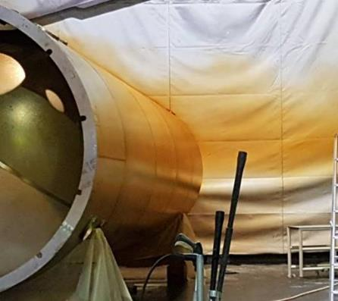
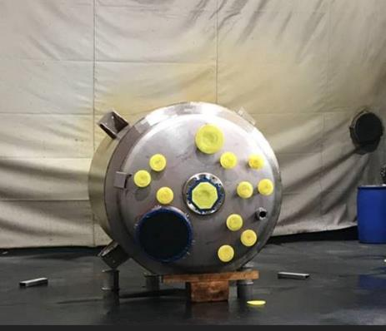
Produkty wolne od Nox oraz o obniżonej emisji NOx
Jak to wygląda w praktyce i w porównaniu z produktami konkurencji? Przykład poniżej pokazuje zastosowanie dwóch produktów.
Pickling Spray konkurencji
AVESTA RedOne™ Pickling Spray 240
(voestalpine Böhler Welding)

Slide 16
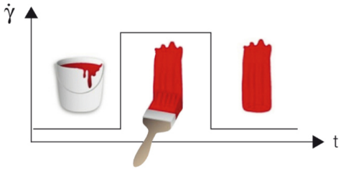
Doskonała przyczepność i wysoka wydajność
nasze produkty mają doskonałą przyczepność do stali nierdzewnej dzięki tiksotropowym właściwościom naszych produktów
Korzyści:
brak/zmniejszone kapanie produktu
wystarczy bardzo cienka warstwa naszego produktu (wysoka wydajność)
łatwe w spłukiwaniu
długo utrzymuje się w stanie płynnym na powierzchni – mniejsze ryzyko wyschnięcia, możliwe jest całonocne trawienie
Tiksotropia: Po wstrząśnięciu produkt jest bardzo płynny (łatwy do rozpylenia), po nałożeniu na powierzchnię produkt ponownie uzyskuje bardzo dobrą przyczepność (brak lub zmniejszone kapanie chemikaliów)

Slide 17
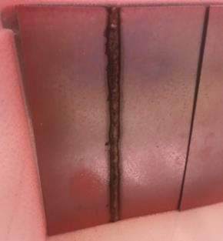
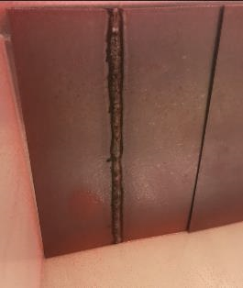
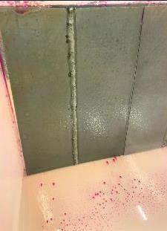
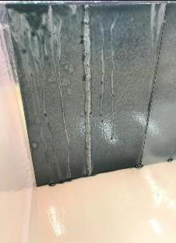
PRODUCT PROGRAM OVERVIEW RedOne® Spray 240 - Przyczepność
RedOne® Spray 240 po lewej, produkt konkurencji po prawej.
Po 110 minutach trawienia, RedOne® Spray nadal pozostaje na powierzchni tak, jak został nałożony. Podczas gdy produkt konkurencji przegrał z grawitacją.
AVESTA RedOne 240
(after 110 minutes)
Competitor
(after 110 minutes)
17

Slide 18
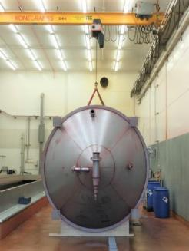
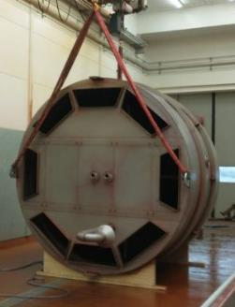
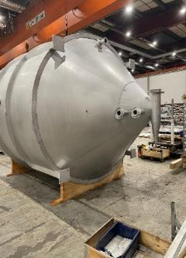
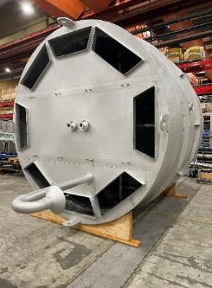
Doskonała przyczepność i wysoka wydajność
Bardzo cienka warstwa naszych produktów do trawienia wystarczy, aby uzyskać doskonałe rezultaty, co jest wspierane przez zakolorowanie produktu. Przykład ze Szwecji
AVESTA RedOne™ Pickling Spray 240
(very thin layer of the product is enough)
Result after pickling

Slide 19
Doskonała przyczepność i wysoka wydajność
Dzięki płynnym właściwościom i barwieniu naszych produktów, zużycie środków chemicznych jest znacząco ograniczone.
up to 60% less consumption
up to 30% less consumption
Standard
Standard
5
Standard
30
1:1
BlueOneTM
70
RedOneTM
7
Pickling Bath 302
1:3
długość spoiny w metrach
m2 powierzchni
Rozcieńczalność kąpieli w wodzie

Slide 20
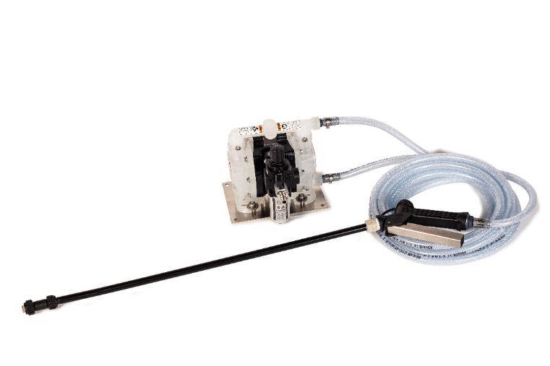
Doskonała przyczepność i wysoka wydajność
Wydajność (niskie zużycie chemikaliów) można jeszcze bardziej zwiększyć, stosując naszej wysokiej klasy lancę natryskową i pompę. Szybki zwrot inwestycji.
Kompletny system pomp SP-25
Pompa napędzana sprężonym powietrzem
6-metrowy wąż kwasoodporny (można przedłużyć)
Specjalnie wykonany uchwyt natryskowy kwasoodporny
Wyposażony w standardową dyszę o płaskim strumieniu firmy Spraying systems 11006.
Dostępne różne dysze
Gotowy do użycia — przetestowany pod kątem szczelności i ciśnienia
Łatwy do demontażu przy ograniczonej liczbie części

Slide 21
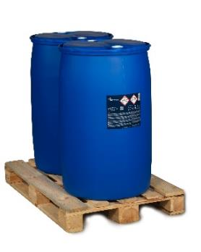
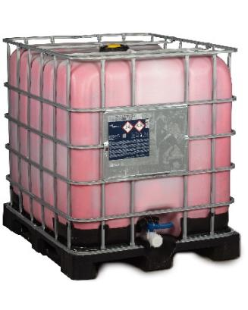
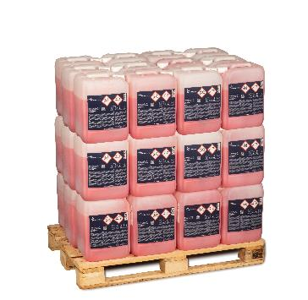
RedOne® Spray 240
WSZECHSTRONNY (NAJLEPSZY NA RYNKU)
Działa na wszystkich materiałach, ale jest zoptymalizowany do standardowych gatunków.
Opakowania: 20 kg, 30 kg, 220 kg i 1200 kg
Bardzo niskie emisje NOx 90% szczyt, 75% średnio.
Nie wysycha na płycie podczas trawienia przez noc
20-30% niższe zużycie, ok. 7 m²/kg
Czerwony pigment ułatwia zobaczenie, gdzie i ile zostało nałożone.
Bardzo dobrze przylega do powierzchni, nie pozostawia śladów
Pozwala powierzchni zachować więcej pierwotnego wyglądu. Nie powoduje „białego trawienia”
21

Slide 22
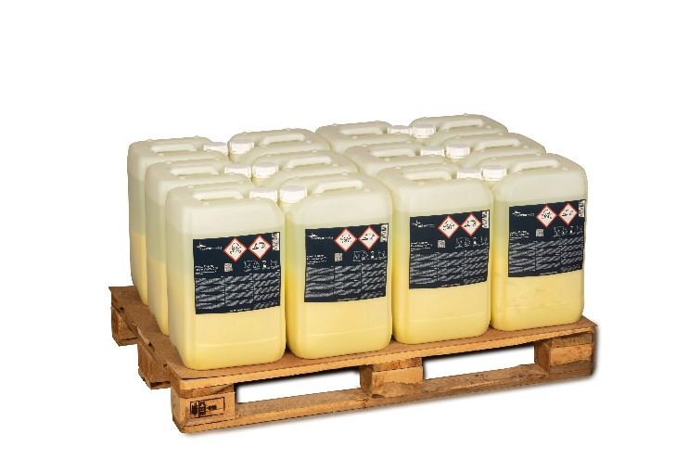
Duplex Spray 250
Zoptymalizowany do stali Duplex
Skraca czas trawienia, zwiększa wydajność.
Zmniejsza potrzebę trawienia gatunków Duplex dwukrotnie
Połowa czasu pracy
Połowa odpadów
Połowa potrzebnego produktu
Opakowanie: 20 kg, 220 kg i 1200 kg
Nie należy stosować do gatunków austenitycznych (chyba że wysokostopowych), ferrytycznych i martenzytycznych!
22

Slide 23
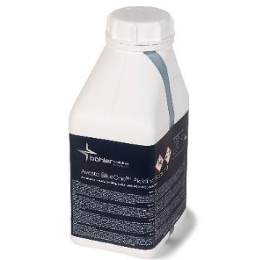
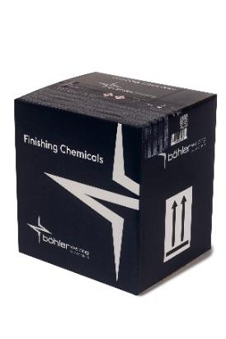
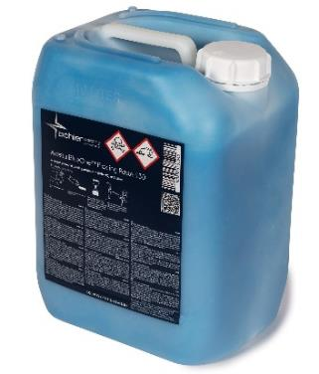
BlueOne® Paste 130
Uniwersalny produkt (Premium)
Działa na wszystkich materiałach, ale jest zoptymalizowany pod kątem standardowych gatunków.
Dostępny w opakowaniach 1 kg (w trakcie produkcji), 2,4 kg, 13 kg
80% redukcji NOx
Niskie zużycie 70 m/kg
Niebieski kolor ułatwia zobaczenie, gdzie został nałożony.
Bardzo dobrze przylega do powierzchni we wszystkich pozycjach
Pozwala powierzchni zachować więcej jej pierwotnego wyglądu. Nie powoduje „białego wytrawiania”
23

Slide 24
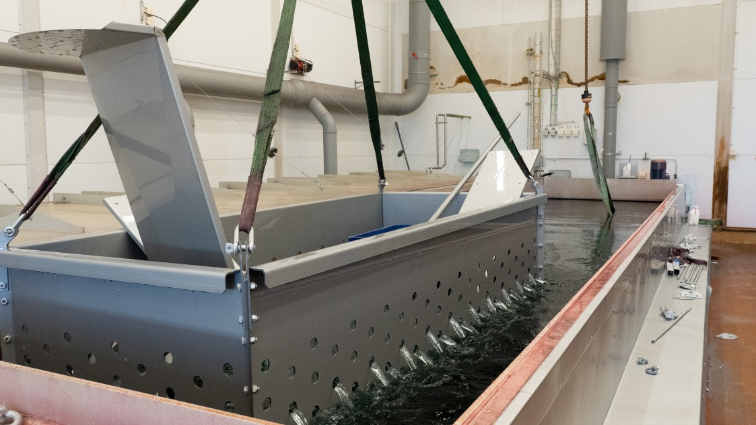
Pickling bath - product portfolio
Produkt standardowy:
Kąpiel trawiąca 305
Produkt wysoko skoncentrowany:
Kąpiel trawiąca 302
Dostępne w opakowaniach 20 kg, 240 kg i 1200 kg.
24

Slide 25
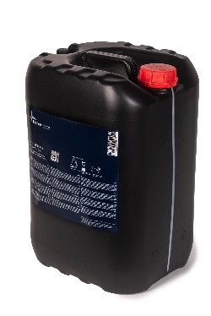
Passivation - product portfolio
Produkt standardowy:
Passivator 601
Opakowanie: 20 kg, 1100 kg
Produkt bezpieczny dla środowiska i dla człowieka:
Passivator FinishOne 630
Opakowanie: 20 kg, 1000 kg
25

Slide 26
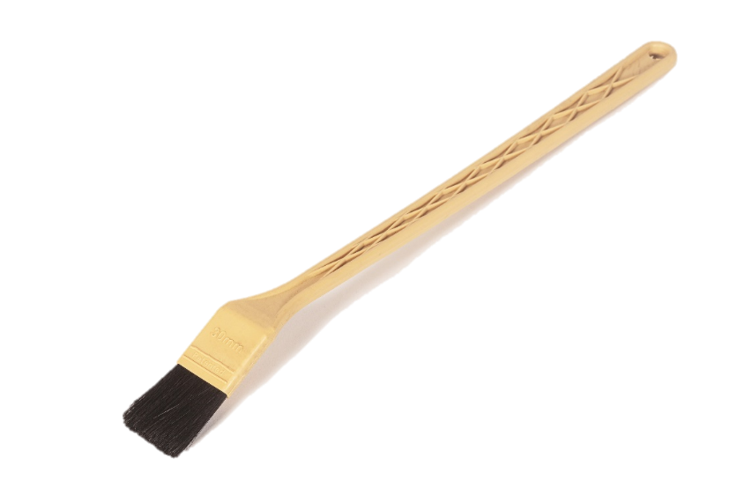
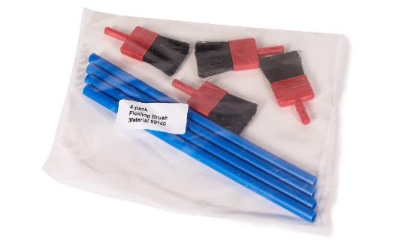
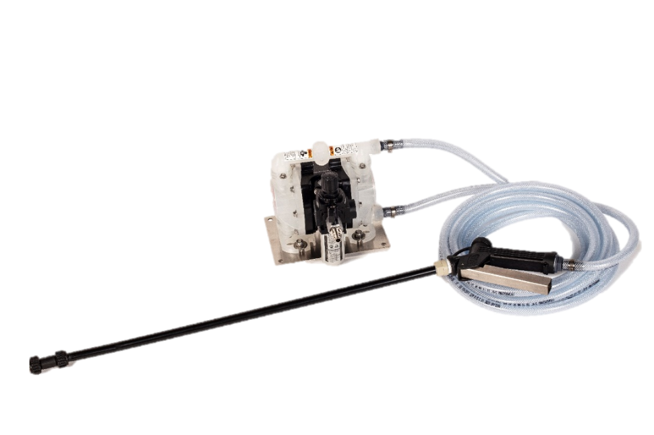
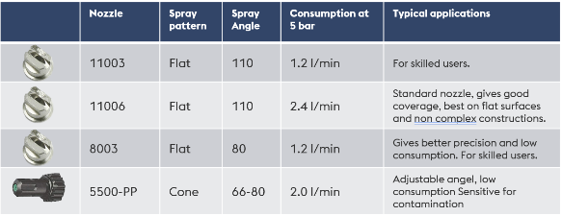
Akcesoria
System natryskowy do naszych produktów płynnych SP-25
Akcesoria do systemu natryskowego, takie jak dysze, części zamienne.
Proste mieszadło
Pędzel do pasty do trawienia (pędzel dołączona do produktu 2,4 kg).
26

Slide 27
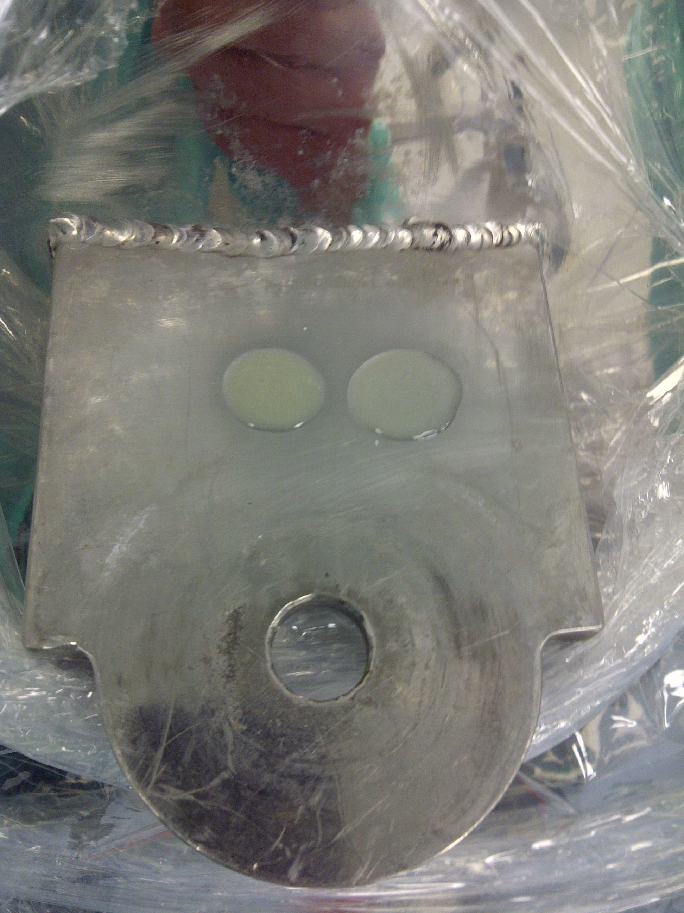
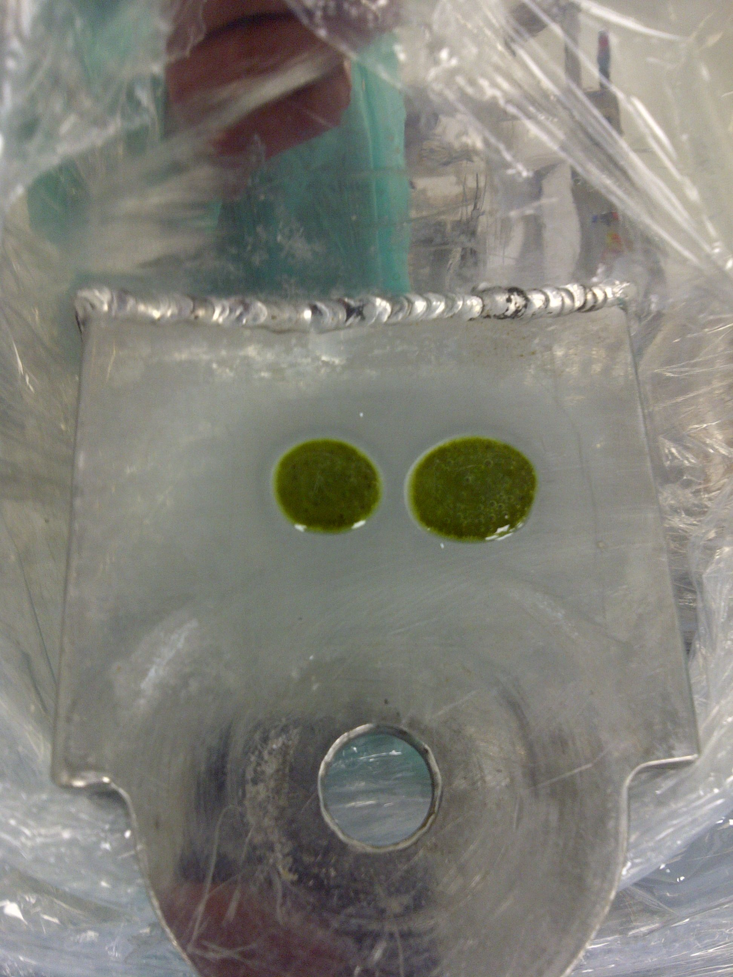
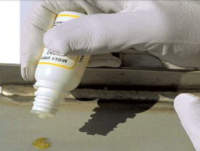
Avesta MolyDrop 960

Slide 28
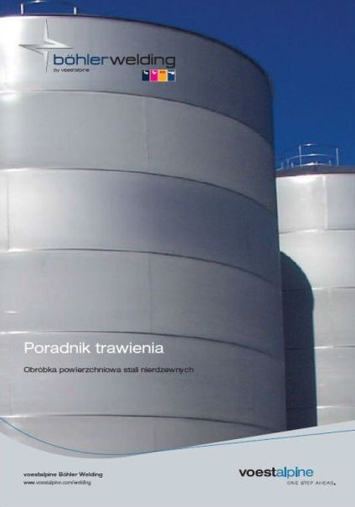
PORADNIK TRAWIENIA AVESTA

Slide 29
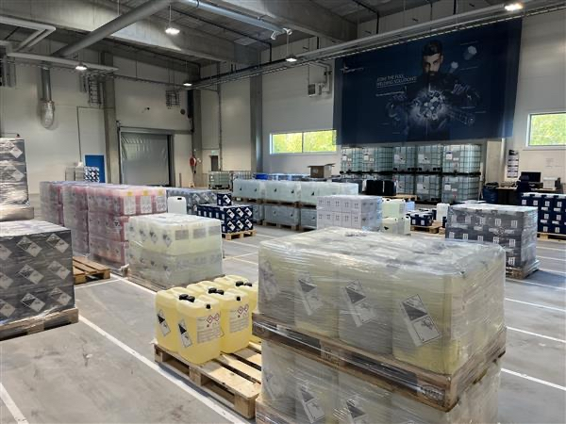

Slide 35
Paweł Poźniak
T. +48 606 628 919
pawel.pozniak@voestalpine.com

